Slide 1
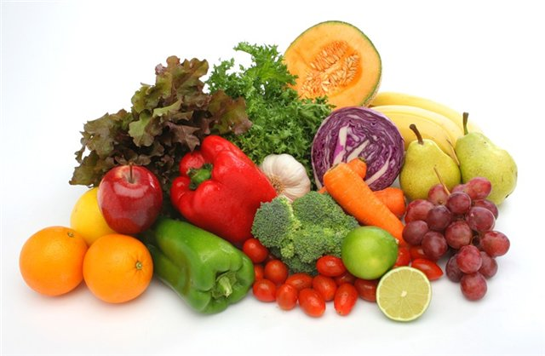
«Овощи + фрукты + ягоды = здоровье»
МОУ Курьяновская ООШ Галичского муниципального района Костромской области
Автор: учитель начальных классов Великанова Ю.А.

Slide 2
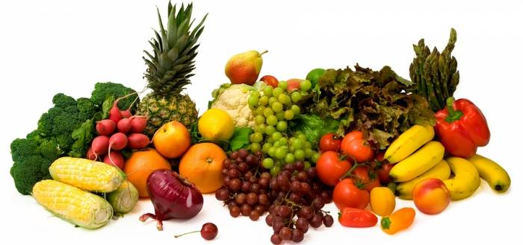
Что должны выяснить?
Как влияет на организм человека ежедневное употребление в пищу овощей, фруктов и ягод?
Как обеспеченный витаминами организм борется с различными заболеваниями?
Должны ли овощи, фрукты и ягоды стать привычными на нашем столе?

Slide 3
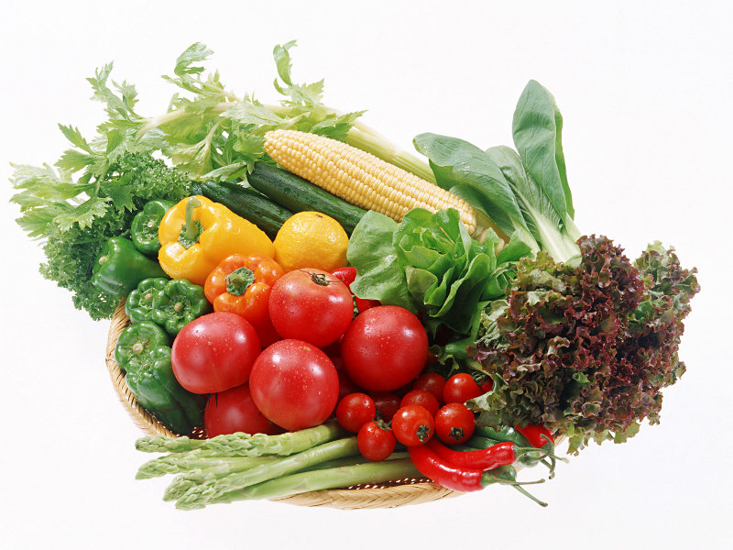
овощи

Slide 4
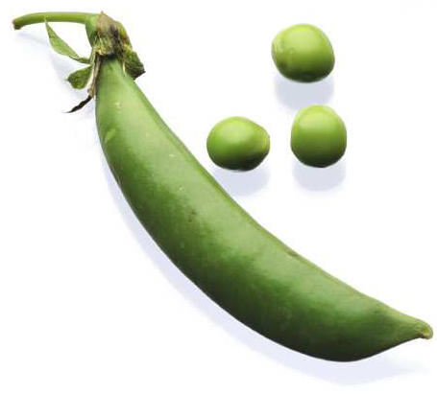
Горох - семена
На жарком солнышке подсох
И рвётся из стручков…

Slide 5
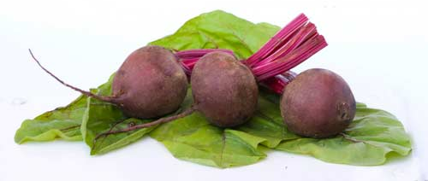
Свекла - корень
Хоть я и сахарной зовусь,
Но от дождей я не размокла.
Крупна, кругла, сладка на вкус.
Узнали вы? Я…

Slide 6
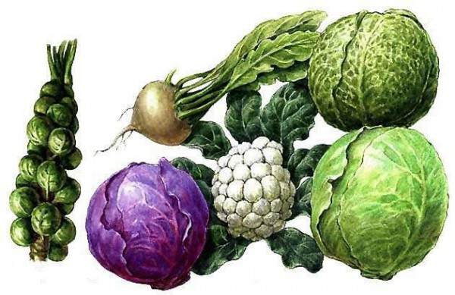
Капуста - лист
Лоскуток на лоскутке –
Зелёные заплатки…

Slide 7
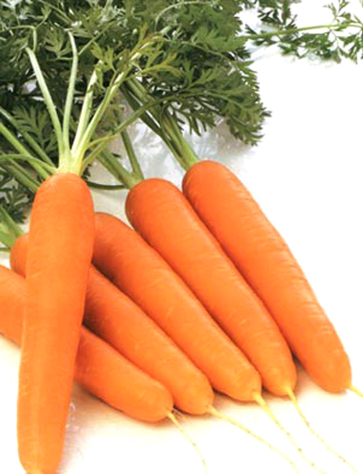
Морковь - корень
Красна девица сидит в темнице,
А коса на улице…

Slide 8
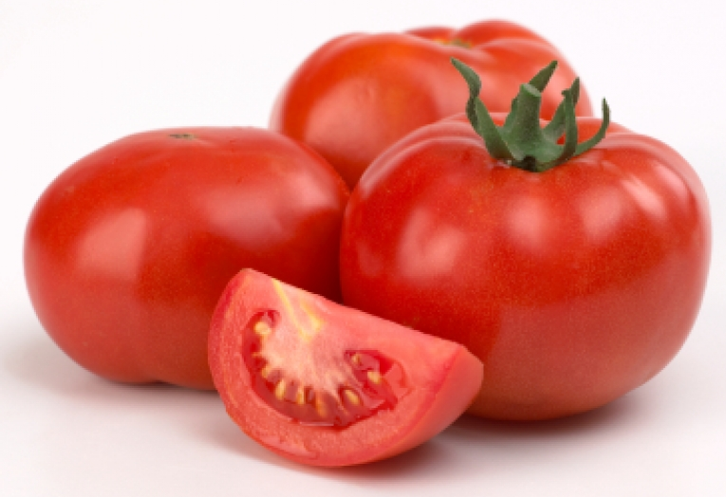
Томат - плоды
Росли на грядке зелёные ветки,
А на них красные детки

Slide 9
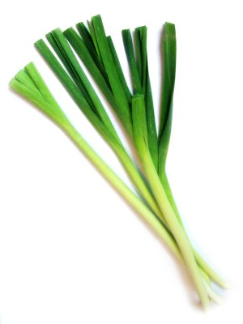
Лук - лист
Прежде, чем его съели,
Все наплакаться успели…

Slide 10
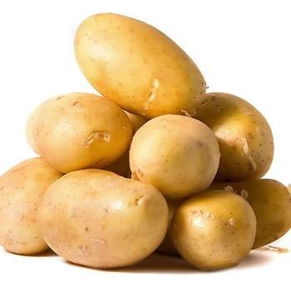
Картофель - клубни
Неказиста, мешковата,
А придёт на стол она,
Скажут весело ребята:
«Ну рассыпчата, вкусна!»

Slide 11
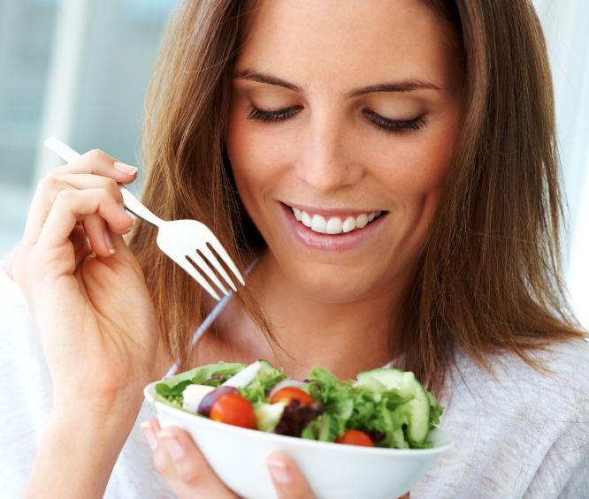
Вывод первый
Как влияет употребление овощей на наш организм?
Должны ли овощи присутствовать на нашем столе ежедневно? Почему так считаете?
Овощи обеспечивают витаминами организм, человек становится сильным, меньше болеет.
Человек становится здоровым, меньше устаёт.

Slide 12
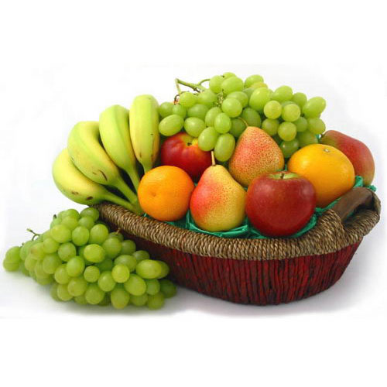
фрукты

Slide 13
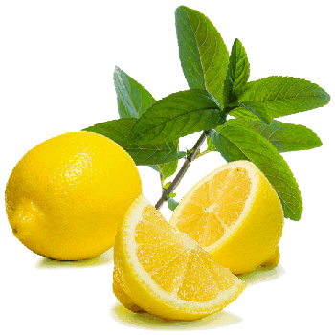
Лимон
Кислый на вкус. Богат витамином С, повышает сопротивляемость организма к инфекционным заболеваниям. В народной медицине применяют при заболевании сердца. Плоды лимона находят большое применение в кондитерской промышленности: конфеты, цукаты, эссенции.

Slide 14
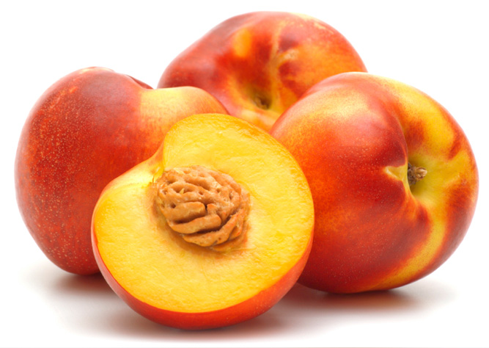
Персик
Очень теплолюбивое растение. Форма удлинённая, яйцеобразная. Полезные вещества: железо, медь, йод, витамин E, является легкоусвояемым диетическим продуктом. Из персика можно приготовить фруктовый салат, щербет, сок, варенье, компот.

Slide 15
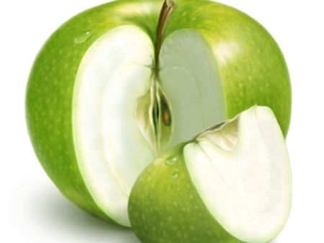
Яблоко
Богаты плоды витаминами C и P. Ежедневное употребление в пищу 1-2 плодов снижает риск возникновения простудных заболеваний в три раза. Рекомендуют употреблять яблоки при заболевании печени и почек. Яблоки продлевают молодость, придают силу, помогают бороться с болезнями. Из яблок готовят варенье, джем, крем, компот, сок, запекают в духовке.

Slide 16
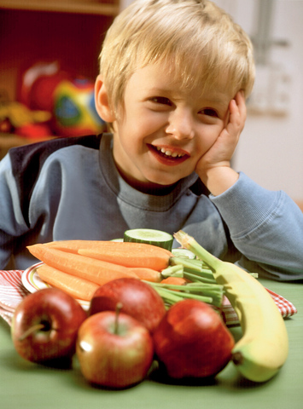
Вывод второй
Почему важно ежедневно употреблять в пищу фрукты?
В них много витаминов, различных солей и других полезных для здоровья веществ.

Slide 17
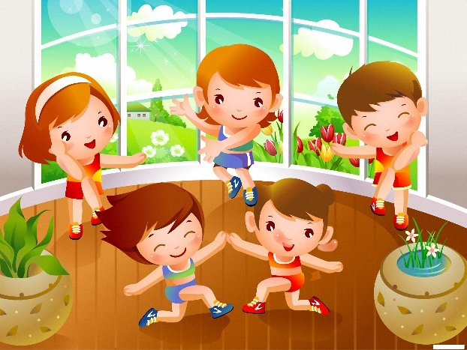
Физкультминутка

Slide 18
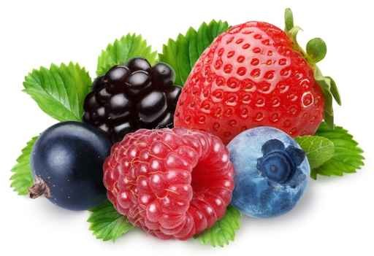
ягоды

Slide 19
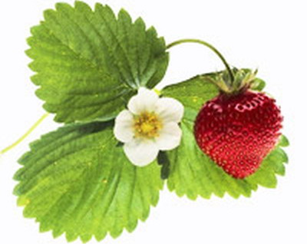
На припёке у пеньков много тонких стебельков.
Каждый тонкий стебелёк держит алый огонёк.
Разгибаем стебельки – собираем огоньки
Земляника

Slide 20
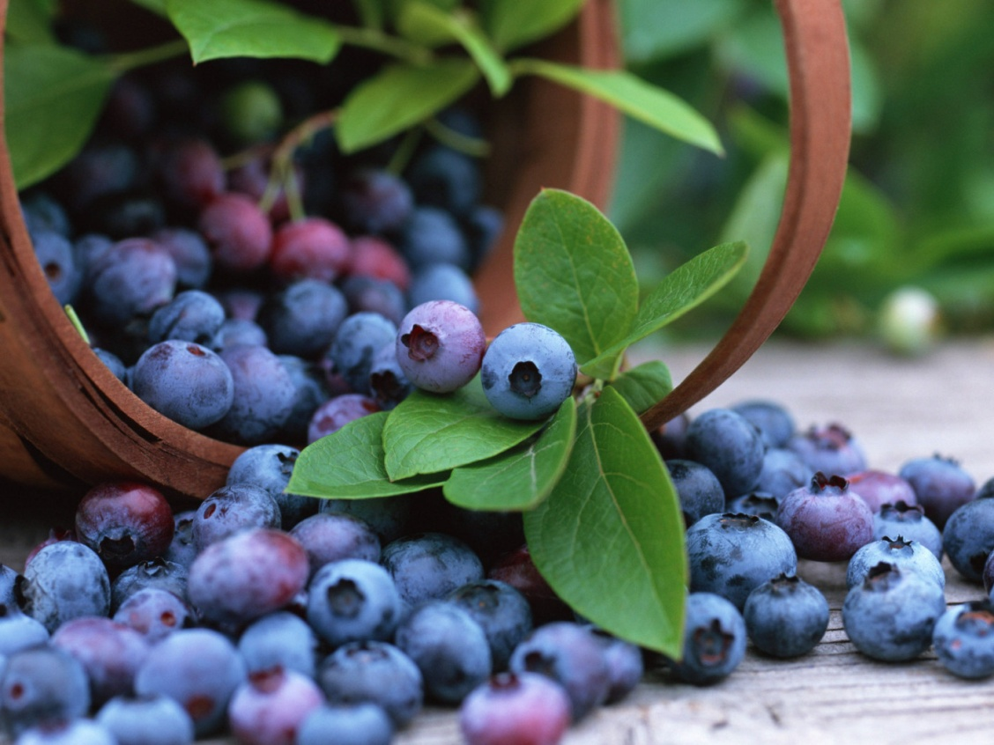
Чёрненька, маленька, сладенька
Ребятам миленька
Черника

Slide 21
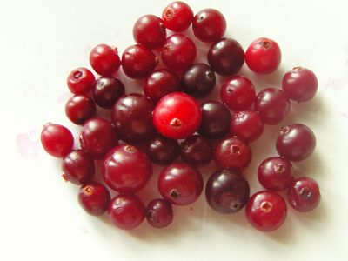
Я красна, я кисла, на болоте я росла.
Созревала под снежком, ну-ка, кто со мной знаком?
Клюква

Slide 22
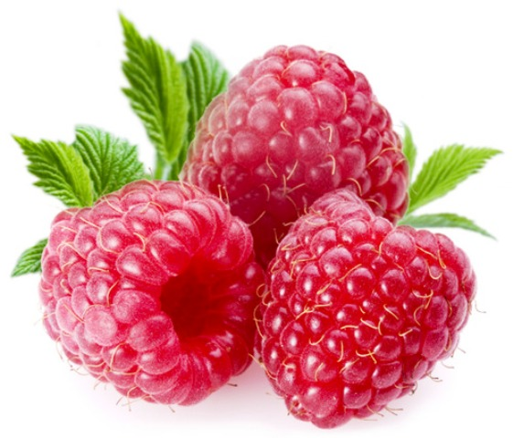
Сладкая, душистая, выросла в лесу тенистом.
Я могу расти в саду, летом в гости к вам приду.
Состою из долек малых, очень сочных, вкусных, алых
Малина

Slide 23
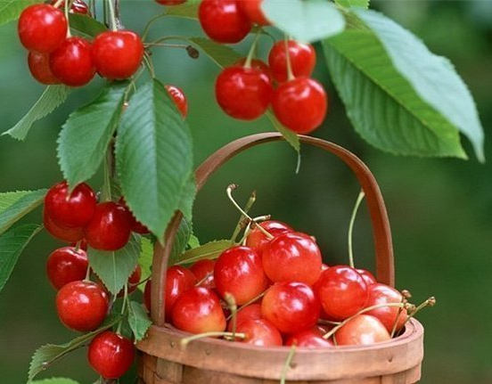
Долгоножка хвалится:
– Я ли не красавица?
А всего-то косточка
Да красненькая кофточка!
Вишня

Slide 24
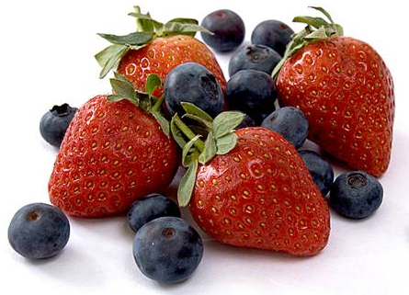
Задание
Как сохранить ягоды, собранные летом до весны?

Slide 25
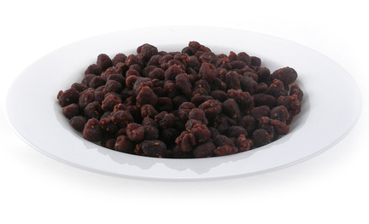
Сушить

Slide 26
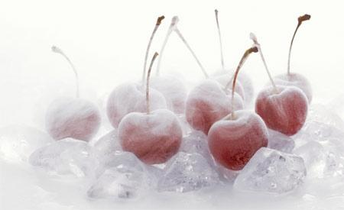
Замораживать

Slide 27
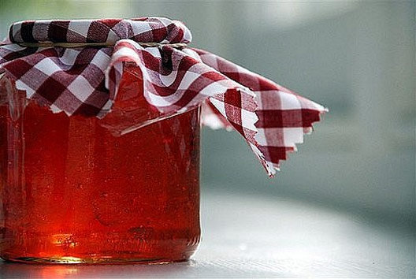
Варить с сахаром (варенье)

Slide 28
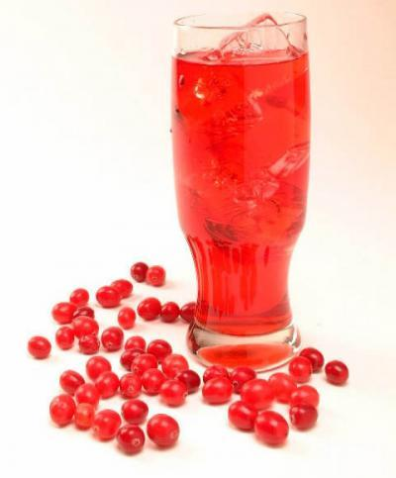
Варить компот, сок

Slide 29
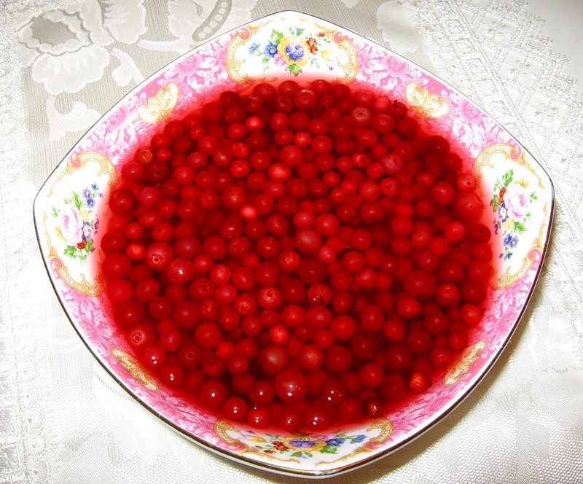
Вымачивать

Slide 30
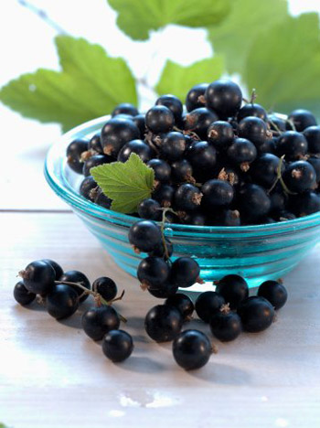
Вывод третий
Как влияет ежедневное употребление ягод на наше здоровье?
Человек получает много витаминов, меньше болеет, меньше устаёт, хорошо выглядит.

Slide 31
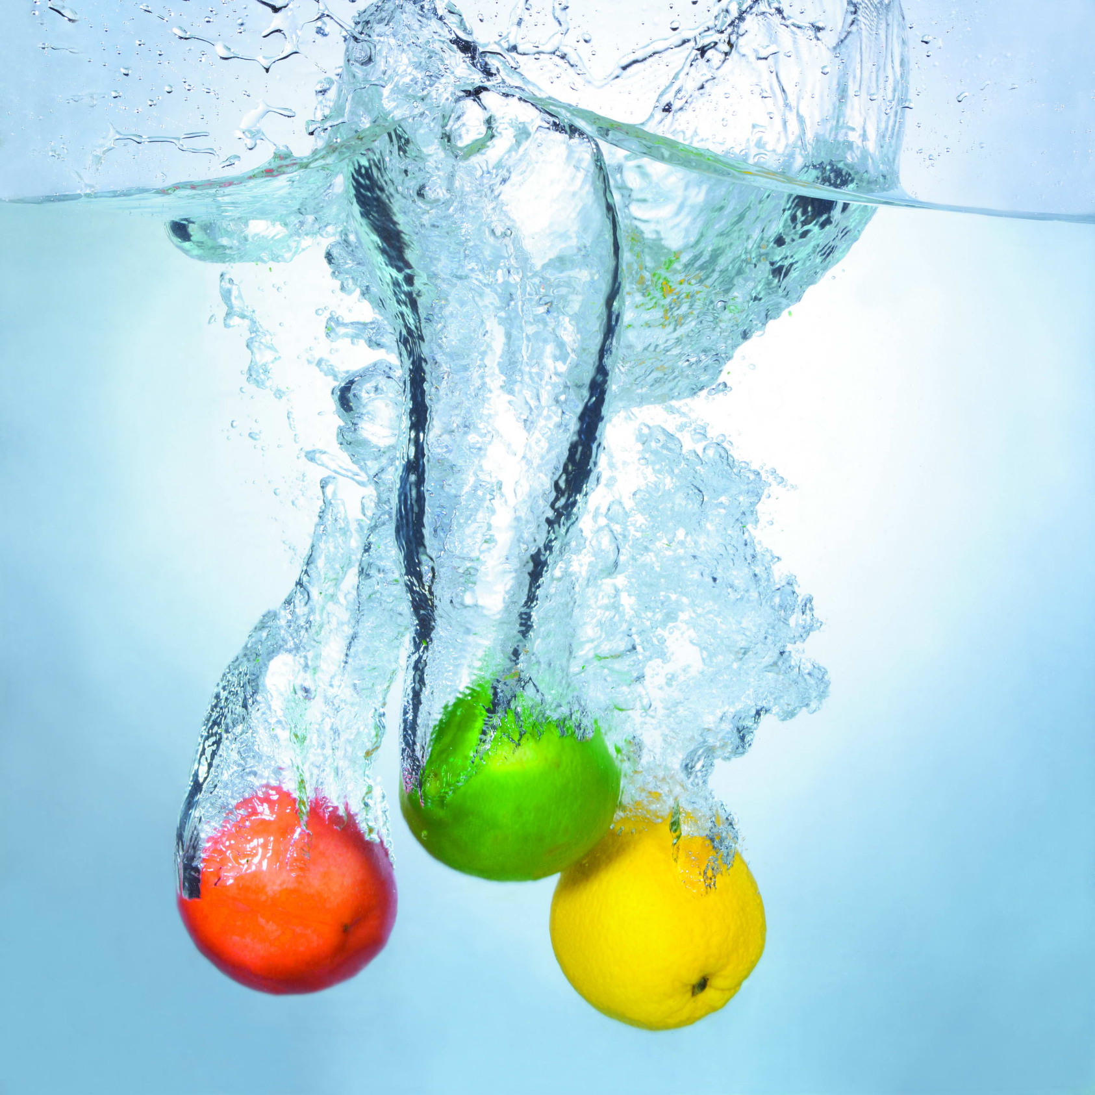
Овощи, фрукты и ягоды необходимо тщательно мыть, чтобы смыть грязь, микробы, иначе они принесут не пользу, а вред!

Slide 32
выводы
Овощи, фрукты, ягоды не только вкусны, но и полезны; сохраняют людям здоровье, помогают вернуть его тем, кто заболел.
Снижается риск возникновения заболеваний; если человек заболел, то болезнь протекает без осложнений.
Овощи, фрукты и ягоды необходимо употреблять в пищу ежедневно.
Знания, полученные на сегодняшнем занятии, могут быть полезны для здоровья; помогут правильно питаться; меньше болеть.

Slide 33

Домашнее задание
Найдите в дополнительной литературе сведения об овощах, фруктах и ягодах, о которых мы на занятии не говорили.
Поделитесь новой информацией друг с другом, с родителями, бабушкой и дедушкой.

